Slide 1
الصف: الأول المادة: حساب الدرس: الأعداد الفردية والأعداد الزوجية

Slide 2
مخرجات التعلم
- أن يميز التلميذ بين الأعداد الزوجية والأعداد الفردية
- أن يصنف التلميذ الأعداد الزوجية والأعداد الفردية في جدول

Slide 3
أتذكر
اشطب قرصا في كل مرة، ثم اكتب الأعداد للوصول إلى الصفر
10 ، 9، ......،. ......،......،......،.......،......،.......،.......،.......

Slide 4
أتذكر
10، 9 ، 8 ، 7 ، 6 ، 5 ، 4 ، 3 ، 2 ، 1 ، 0

Slide 5
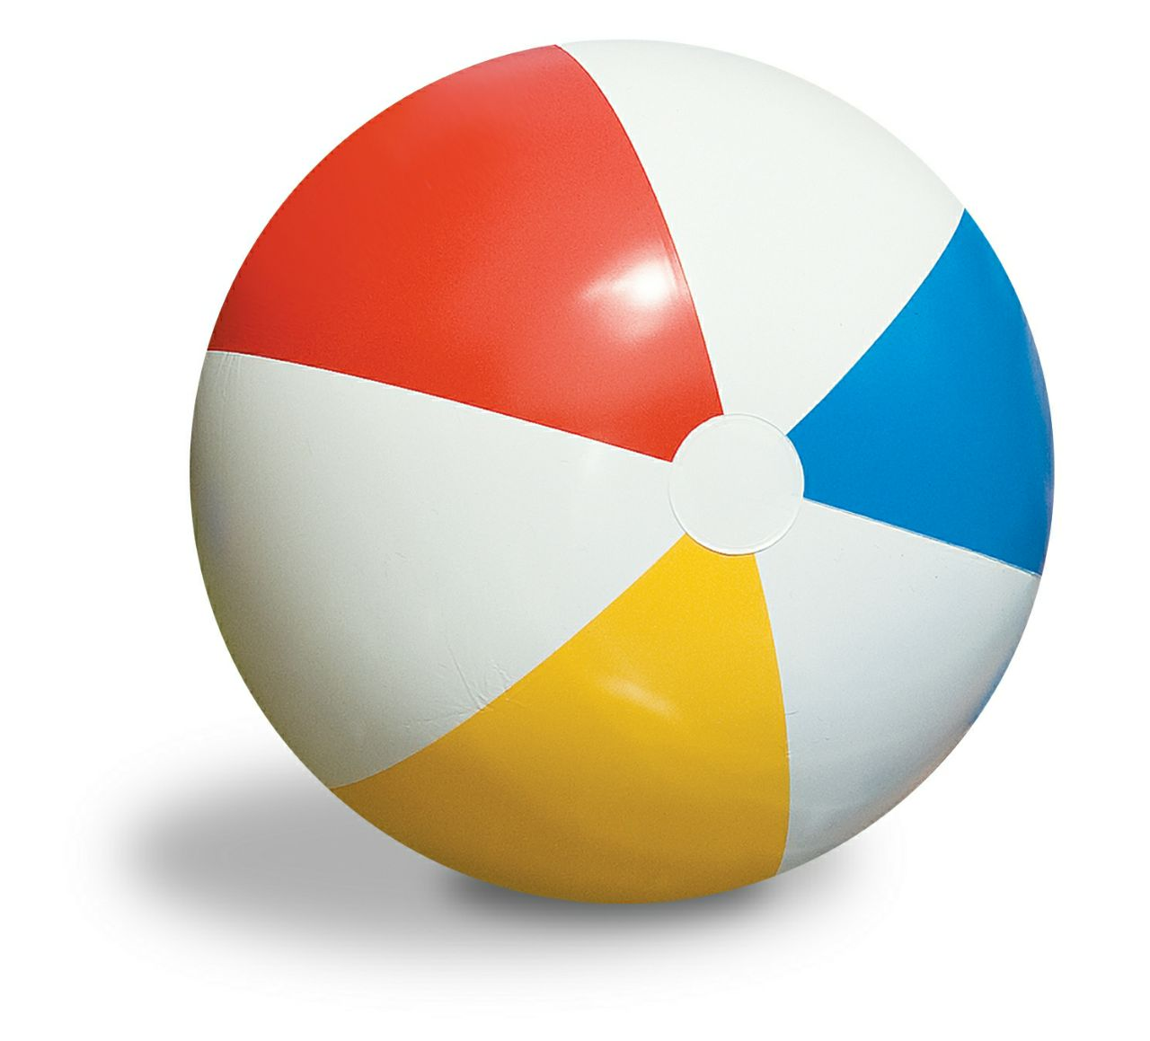
أوزع الكرات إلى مجموعتين

Slide 6
أوزع الكرات إلى مجموعتين

Slide 7
أوزع الكرات إلى ثلاث مجموعات

Slide 8
أوزع الكرات إلى ثلاث مجموعات

Slide 9
أستنتج
إذا وزعت مجموعة من الكرات إلى مجموعات صغيرة تحوي كل منها كرتين ولم يبق شيء نقول أن العدد زوجي. أما إذا بقيت كرة واحدة فإن عدد الكرات يكون فرديا

Slide 10
أصنف الأعداد في جدول
1 ، 2 ، 3 ، 4 ، 5 ، 6 ، 7 ، 8 ، 9 ، 10
الأعداد الزوجية |  |  |  |  | الأعداد الفردية

Slide 11
نلقاكم بخير

